Slide 1
Національний університет «Запорізька політехніка» Кафедра програмних засобів
Дипломна кваліфікаційна робота магістра
Дослідження та розробка програмного забезпечення для системи стендових випробувань авіаційних двигунів
Виконав
ст. гр. КНТ – 210м А.С. Архипов
Керівник
к. т. н., доцент А.В. Пархоменко
Notes:
Добрий день, шановна комісіє Дозвольте представити результати виконання дипломної роботи на тему: Дослідження та розробка програмного забезпечення для системи стендових випробувань авіаційних двигунів

Slide 2
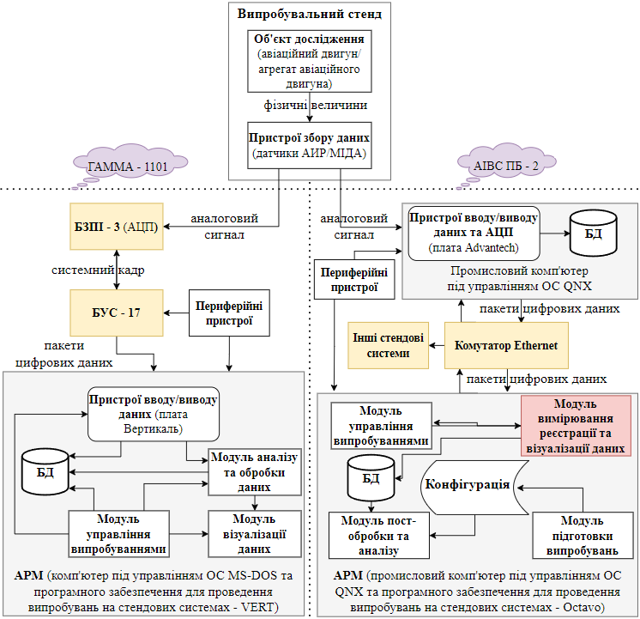
Актуальність роботи
Архітектура систем стендових випробувань ГАММА та АІВС
Notes:
Як показали проведені дослідження:
На сьогоднішній день на підприємстві ДП «Івченко Прогрес» існують автоматизовані системи, що забезпечують можливість тестування авіаційних двигунів.
Для проведення випробувань на стендових системах використовується складне програмне та апаратне забезпечення. Використовуване програмне забезпечення постійно удосконалюється зокрема на цей час ведеться розробка нової програми для проведення випробувань – Octopus.

Slide 3
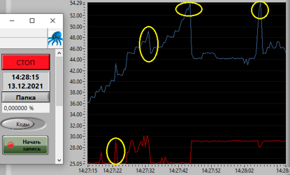
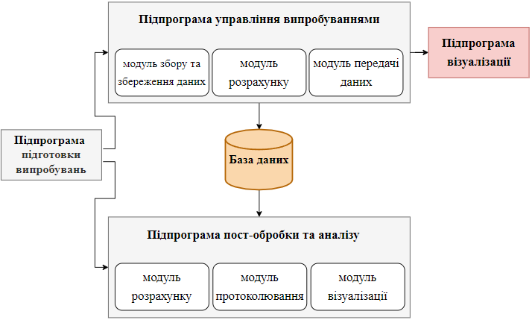
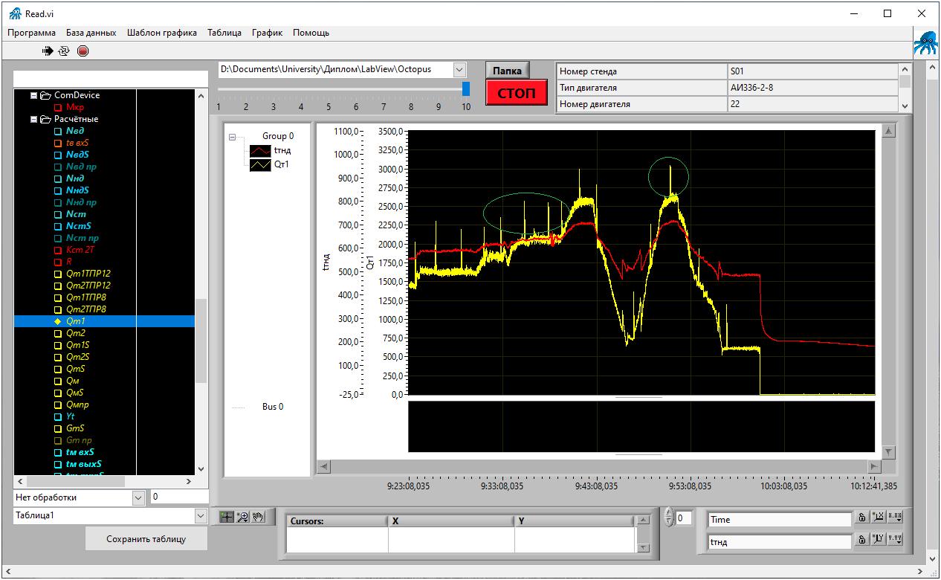
Актуальність роботи
Структурна схема Octopus
Похибки візуалізації в Octopus
Notes:
Аналіз показав, що розроблюване програмне забезпечення Octopus не надає можливості мінімізації похибки датчиків вимірювання під час проведення випробувань;
Присутня неточность візуалізації даних на графіках яка проявляється у вигляді різких піків, що не відповідають реальному поводженню вимірюваного параметра;
тому удосконалення підпрограми візуалізації виділеної на структурній схемі червоним, є важливою задачею, що визначає актуальність цієї роботи.

Slide 4
Мета та задачі роботи
Мета роботи – дослідження та програмна реалізація методів та засобів візуалізації даних для підвищення якості представлення вимірюваних параметрів на системах стендових випробувань авіаційних двигунів.
Для досягнення поставленої мети необхідно розв’язати такі задачі:
зібрати набори даних для дослідження, дослідити бази даних випробувань авіаційних двигунів;
розробити інструмент для тестування методів візуалізації даних, протестувати методи, обрати відповідні для вирішення поставленої задачі;
визначити вимоги до ПЗ, розробити його архітектуру та вибрати середовище програмування;
розробити тестове програмне забезпечення для проведення стендових випробувань, реалізувавши в ньому досліджені методи.
Notes:
Метою роботи є дослідження та програмна реалізація методів та засобів візуалізації даних для підвищення якості представлення вимірюваних параметрів на системах стендових випробувань авіаційних двигунів
Для досягнення поставленої мети було розв’язано наступні задачі

Slide 5
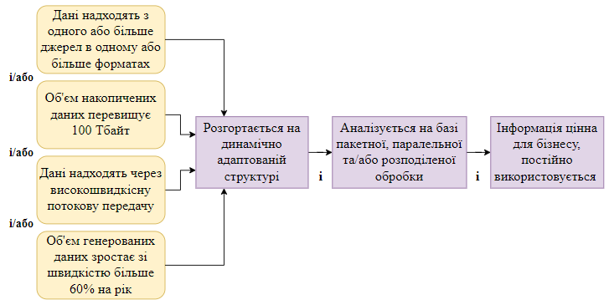
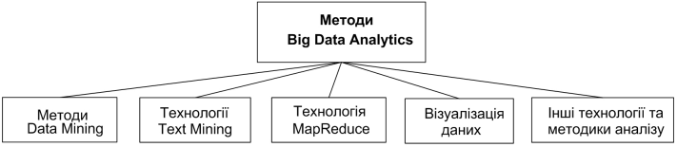
Аналіз даних випробувань авіаційних двигунів
Методика віднесення IT проєктів до Big Data
Методи аналітики Великих даних
Notes:
На основі аналізу даних стендових випробувань авіаційних двигунів, що зберігаються в базі даних підприємства було зроблено висновок, що ці дані можна віднести до категорії Big Data та використовувати для їх обробки відповідні методи аналітики великих даних.
Наочне представлення результатів аналізу Big Data має принципове значення для їхньої інтерпретації, зважаючи на специфіку випробувань було обрано використовувати візуалізацію даних у вигляді графіків.
Для збільшення точності візуалізації даних на графіках було обрано методи апроксимації функцій.

Slide 6
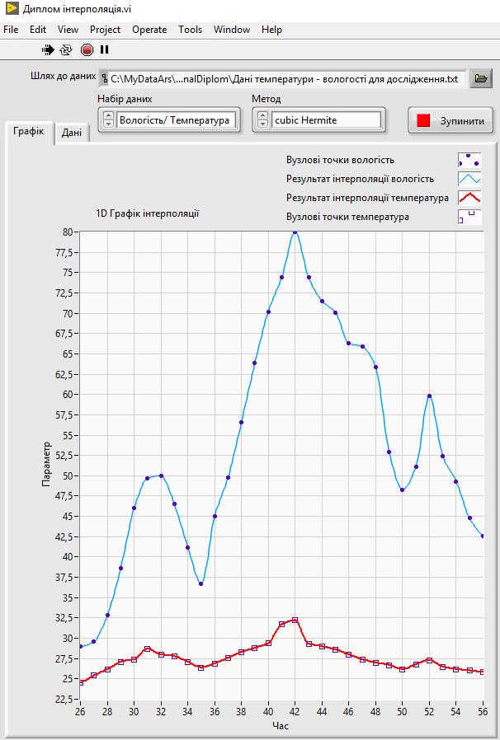
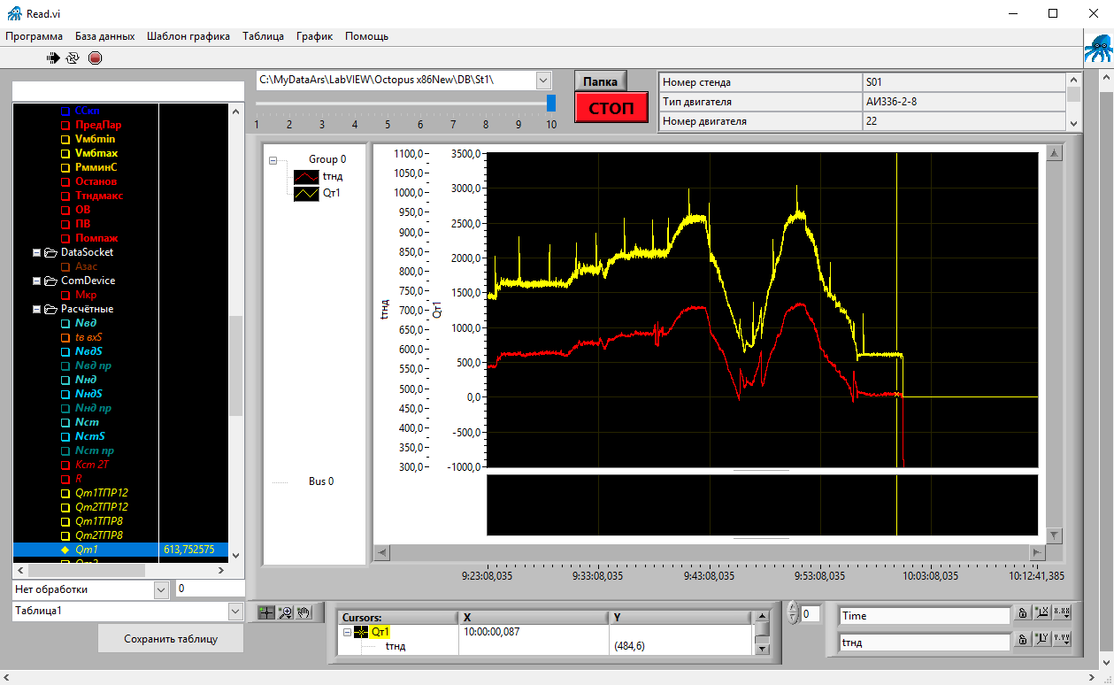
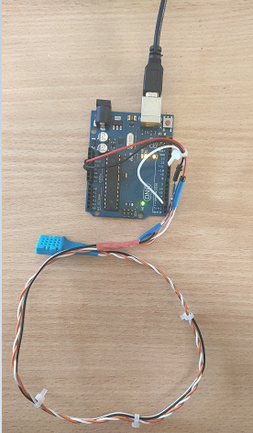
Набори даних для дослідження
Набір експериментальних даних
Пристрій збору
експериментальних даних
Набір стендових даних
Notes:
Для проведення обчислювальних експериментів було зібрано 2 набори даних.
Перший було отримано за допомогою прототипу підсистеми вимірювання температури та вологості на основі Arduino Uno та датчика температури-вологи DHT-11 він є експериментальним
Другий було записано при сдавальних випробуваннях авіаційного двигуна за допомогою програмного забезпечення Octopus.

Slide 7
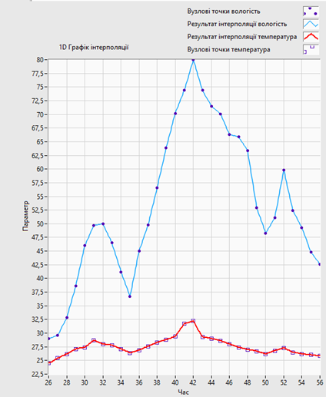
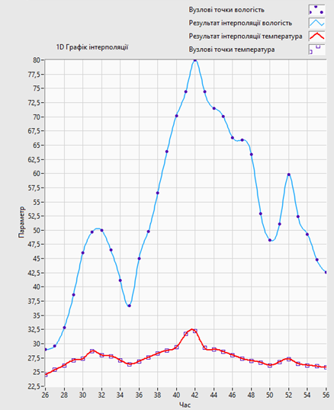
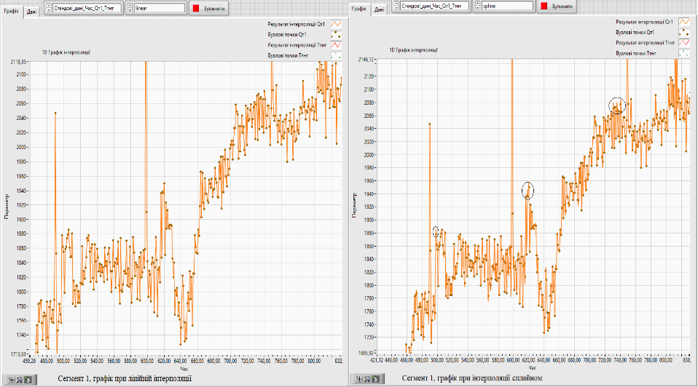
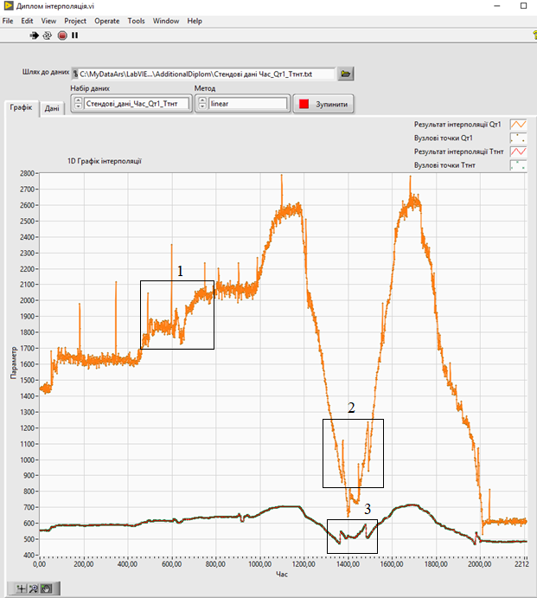
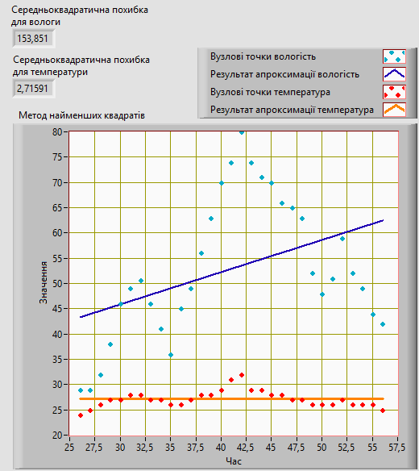
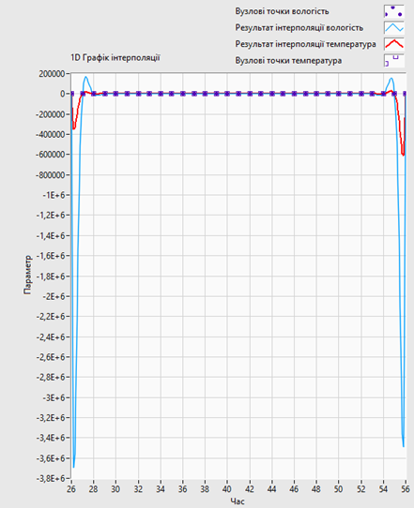
Аналіз методів апроксимації
Набір експериментальних даних
Набір стендових даних
Порівняння лінійної та сплайнової інтерполяції на ділянці 1
Лінійна інтерполяція
Сплайнова інтерполяція
Метод найменших квадратів
Інтерполяція Лагранжу
Лінійна інтерполяція
Notes:
Для проведення обчислювальних експериментів було розроблено програму для тестування методів апроксимації: лінійного, лагранжу, сплайну, ерміту, найменших квадратів.
Як середовище розробки було обрано LabVIEW, яке використовується на підприємстві, та надає потужні інструменти для вирішення поставлених задач
На скріншотах ви бачите результати проведення апроксимації зібраних наборів даних.
В результаті дослідження виявлено, що для рішення завдання візуалізації Big Data найкраще підходить метод інтерполяції сплайнами, але його було вдосконалено за рахунок використання усереднених даних та збільшення точок проведення інтерполяції.

Slide 8
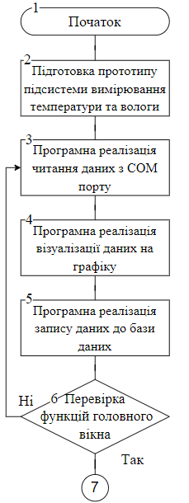
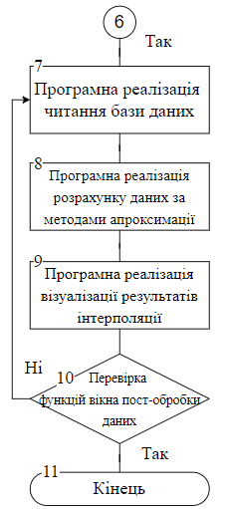
Алгоритм розробки та вимоги до ПЗ
Розроблюване програмне забезпечення має виконувати наступні завдання:
можливість зчитування та збереження даних випробування;
можливість візуалізації вимірюваних параметрів;
можливість проведення обробки записаної бази даних за методами апроксимації;
можливість усунення похибок датчиків на графіку під час проведення випробувань за рахунок усереднення параметрів.
Алгоритм розробки тестового програмного забезпечення
Notes:
В роботі виконано аналіз вимог до розроблюваного тестового програмного забезпечення, та запропоновано алгоритм його розробки.

Slide 9
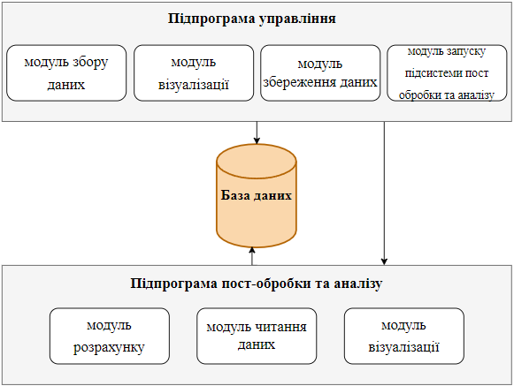
Архітектура тестового програмного забезпечення
Notes:
Архітектура програмного забезпечення об’єднує три основні складові базу даних та 2 підпрограми:
підпрограма управління відповідає за
зчитування та візуалізацію даних
Створення та запис інформації до бази даних
запуск підпрограми пост-обробки
підпрограма пост обробки та аналізу відповідає за
зчитування та обробку даних на основі обраних методів
візуалізацію отриманих графіків, вузлових точок, та точок апроксимації функції

Slide 10
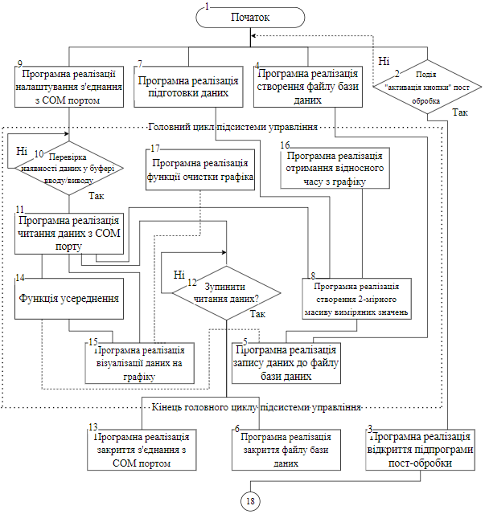
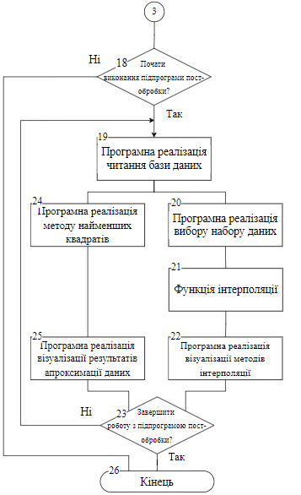
Алгоритм роботи тестового програмного забезпечення
Notes:
При розробці використовувались вбудовані віртуальні інструменти LabVIEW на основі яких були створені власні функції методом компоновки, також були розроблені власні віртуальні інструменти: дата та усереднення.

Slide 11
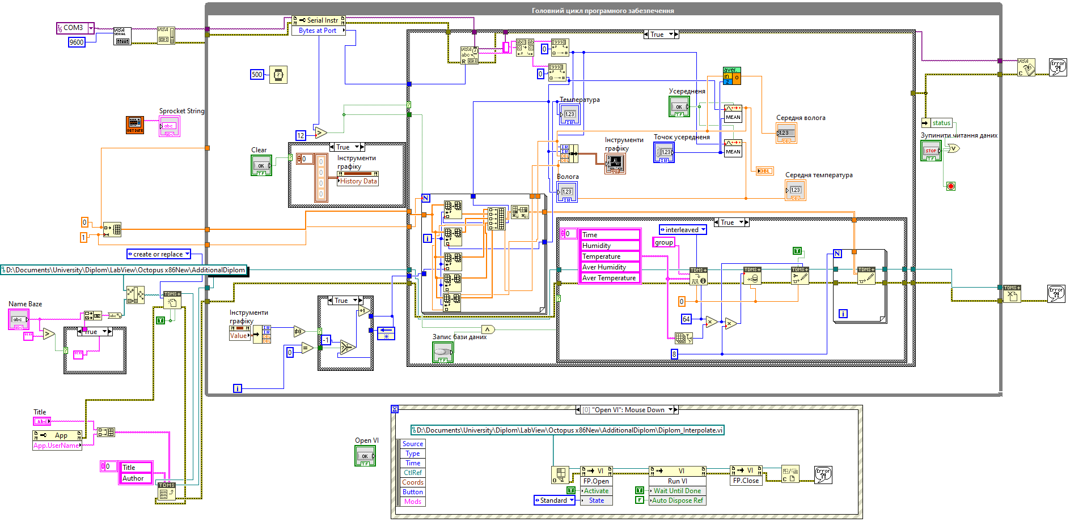
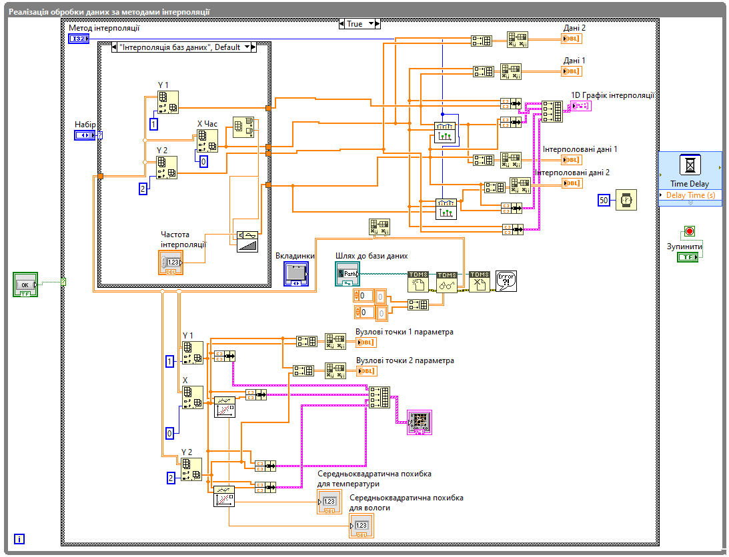
Розробка ПЗ в середовищі LabVIEW
Схема розробленої підпрограми управління
Схема розробленої підпрограми пост обробки
Notes:
В середовищі LabVIEW використовується метод візуальної розробки програмного коду на основі побудови схем шляхом з’єднання віртуальних інструментів дротами.
Під час проведених досліджень було виявлено, що процеси у середовищі розробки LabVIEW виконуються паралельно.
Структури, віртуальні інструменти, та інші елементи виконуються, при отриманны необхідних для роботи змінних.
В якості змінних в LabVIEW використовуються дроти.
В результаті роботи формується машинний код програми на мові G.

Slide 12
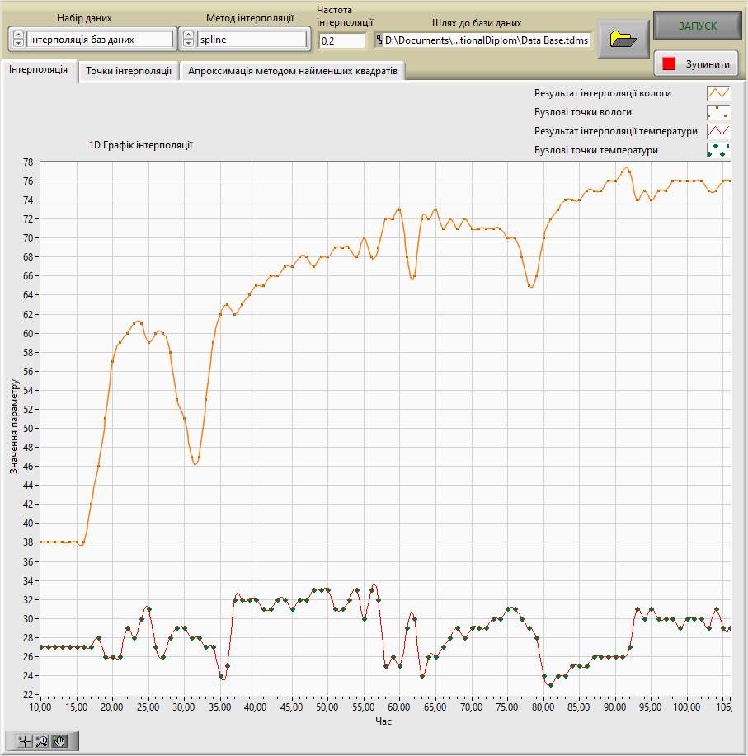
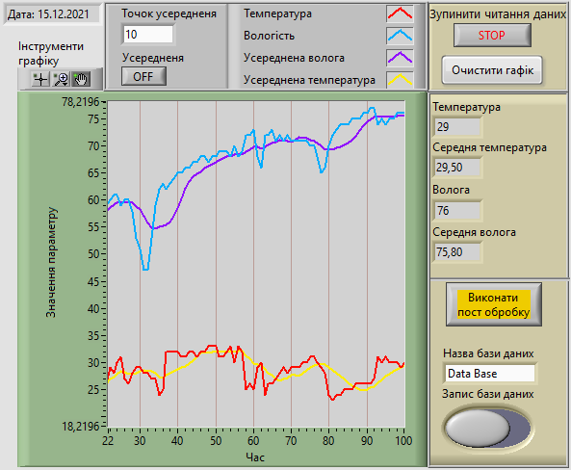
Інтерфейс розробленого ПЗ
Лицьова панель підсистеми пост-обробки та аналізу
Лицьова панель підсистеми управління
Notes:
Розроблений візуальний інтерфейс надає можливість вибрати певний набір даних, вибрати метод та частоту інтерполяції, завантажити базу даних, використовувати вкладки для навігації між алгоритмами,
Реалізовано можливість зміни кольору відображення та масштабу відображення графіків

Slide 13
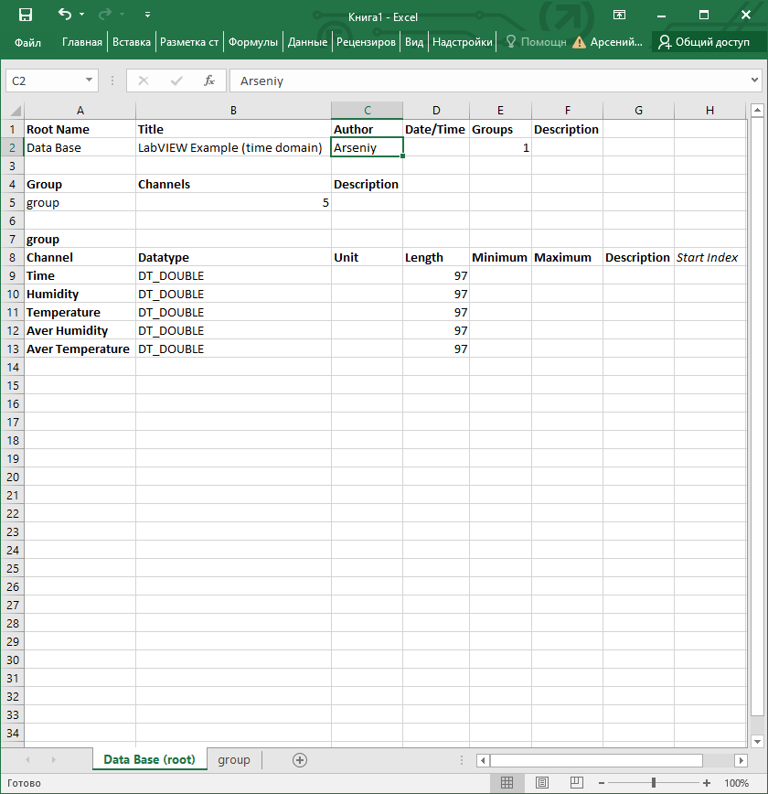
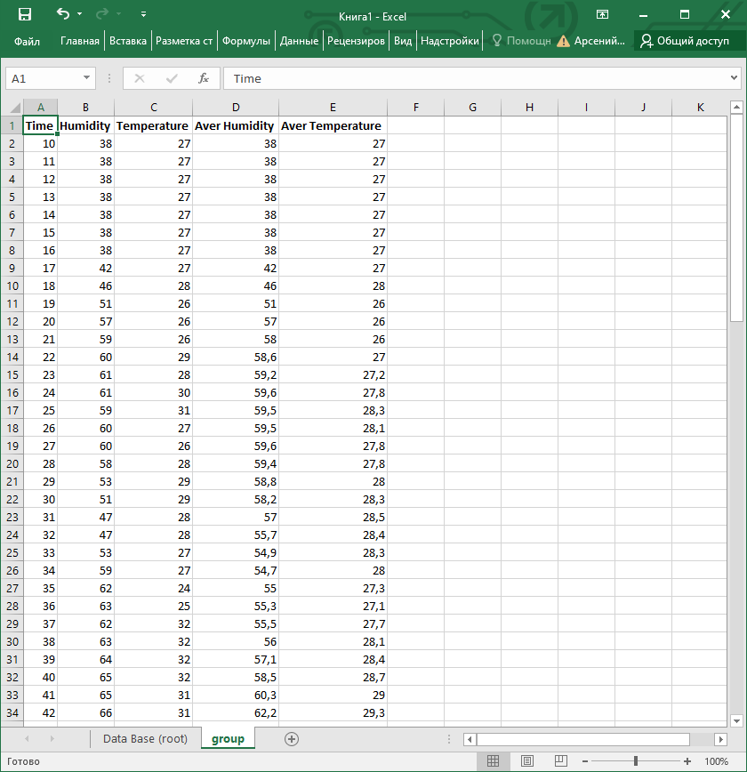
База даних розробленого ПЗ
Лист з інформацією про базу
Лист з даними
Notes:
База даних це файл з розширенням .tdms створений за допомогою вбудованих функцій LabVIEW, що являє собою книгу Excel.

Slide 14
Висновок
В результаті виконаної роботи було проведено аналіз існуючих на підприємстві стендових систем збору даних, досліджено дані випробувань авіаційних двигунів та методи обробки цих даних, розроблено тестове ПЗ для візуалізації даних випробувань.
Наукова новизна роботи полягає у тому, що отримали подальший розвиток методи обробки та візуалізації параметрів авіаційних двигунів за рахунок удосконалення функції інтерполяції даних.
Практична цінність роботи полягає в тому, що впровадження розробленого ПЗ дозволить модернізувати підсистему візуалізації Octopus.
В майбутньому планується розширення функціональних можливостей тестового ПЗ за рахунок додавання списку каналів отримання даних та списку підтримуваних плат, для подальшого встановлення цього ПЗ на всі стенди підприємства.
Результати роботи було представлено на Щорічній науково-практичній конференції НУЗП Тиждень науки – 2021, 19-23 квітня 2021 р.
Notes:
На слайді зображені висновки до дипломної роботи
Результати роботи представлено на Щорічній науково-практичній конференції НУЗП Тиждень науки.

